Slide 1
朝阳区线上课堂·高一年级语文
《与妻书》（一）
清华大学附属中学朝阳学校 王宇鹏

Slide 2
与妻书
对妻子的浓浓爱意和真挚感情 缠绵悱恻
献身革命的坚定志向和英勇精神 浩然正气
真男人
伟丈夫

Slide 3
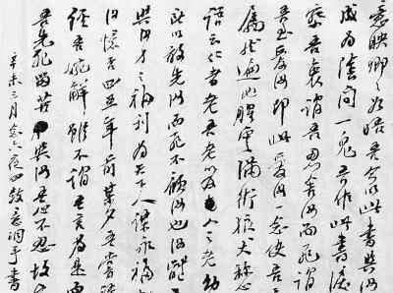
他在写《与妻书》的同时，还给他父亲林孝颖先生写了一封不到四十字的信，内容仅云：
“不孝儿觉民叩禀父亲大人：儿死矣，惟累大人吃苦，弟妹缺衣食耳，然大有补于全国同胞也，大罪乞恕之。”

Slide 4
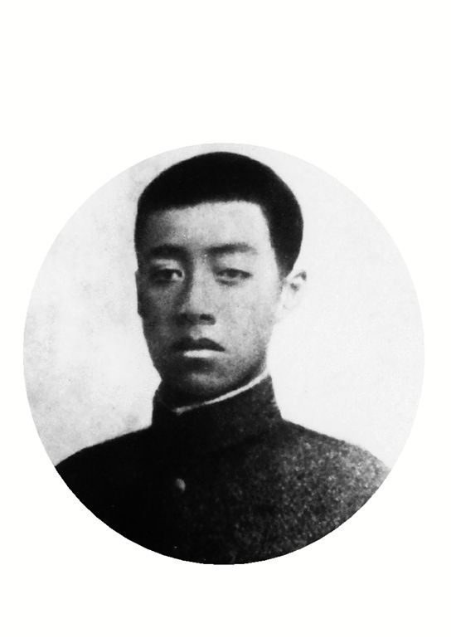
了解生平，熟悉背景
林觉民(1887—1911)，字意洞，号抖飞，又号天外生。福建闽县(现在福建省福州市)人。民主革命者，黄花岗七十二烈士之一。

Slide 5
林觉民大事记
1887年：林觉民出生在福州三坊七巷。
1900年：参加科举考试，然无意获取功名，遂在考卷上题了“少年不望万户侯”七个大字，扬长而去。
1902年：考入全闽大学堂，开始接受民主革命思想，推崇自由平等学说。性诙谐，涉口成趣，一座倾倒。
1905年：回乡与陈意映结婚。
1907年：自费去日本留学，专攻日语。翌年补为官费生，入庆应大学文科，攻读哲学，兼习英文、德文。此间积极从事革命活动，并加入同盟会。
1911年：春天，抵达香港，准备在广州发动起义。
1911年4月24日：提笔在两块方巾上写下了著名的《禀父书》和《与妻书》。
1911年4月27日：参加广州起义，受伤力尽被俘。
1911年5月3日：林觉民在广州天字码头被枪杀，年仅24岁。

Slide 6
细细品味揣摩下列表意复杂的长句，体会其中的复杂情感。
吾作此书，泪珠和笔墨齐下，不能竟书而欲搁笔，又恐汝不察吾衷，谓吾忍舍汝而死，谓吾不知汝之不欲吾死也，故遂忍悲为汝言之。
交代缘由、描述情景、表达心情
以反复的转折表达细腻的情思
突出了贯穿全信的 “无解”矛盾
为文章奠定情感基调，感人至深

Slide 7
划分层次，梳理文脉。
第一部分：
第1段——交代作此书信的原因和悲痛之心。
第二部分：
第2-5段——回忆恩爱往事，反复倾诉自己“至爱汝”又“忍舍汝而死”的原因。
第三部分：
第6-8段——表达死后灵魂伴妻的愿望，再次倾诉对妻子的眷恋和自己“忍舍汝而死”的原因。

Slide 8
谢谢您的观看
北京市朝阳区教育研究中心 制作

